Slide 1
Enhancing Speaking Style in Conversational TTS with Graph-based Multi-Modal Context Modeling
최예린
서강대학교 인공지능학과
Email: lakahaga@u.sogang.ac.kr
2022.4.12
Notes:
어떤 분야인지, 현재 기술적 수준, 관련 논문 등
해당 분야에 대한 본인의 의견, 생각 등
다음 주 월요일에 교수님께 발표를 하고 각 주제에 대해서 이야기를 해볼 예정입니다. 작성은 github 이슈 게시판에 올려놓은 슬라이드 템플릿을 활용해서 해 주시기 바랍니다.

Slide 2
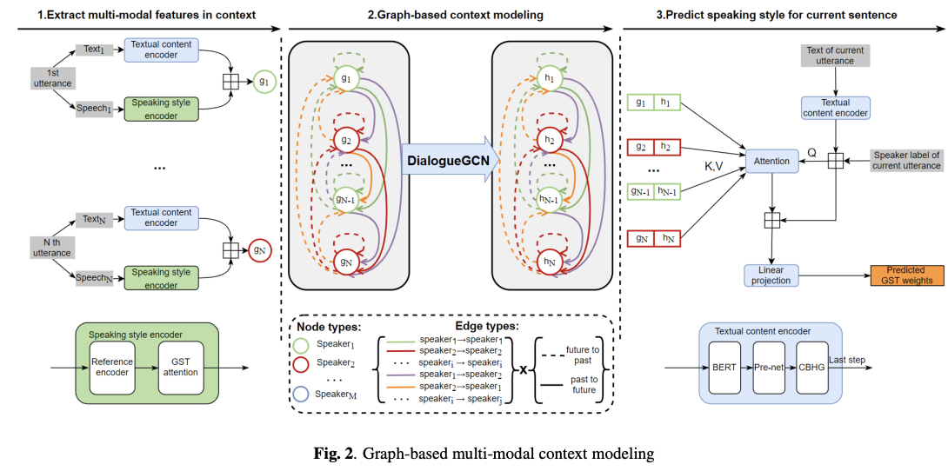
ConversationalTTS with context
Enhancing Speaking Style in Conversational TTS with Graph-based Multi-Modal Context Model
Tsinghua-CUHK Joint Research Center for Media Sciences
논문링크
ICASSP 2022 accepted
본 논문에서 가장 중요한 대화의 context feature를 modeling 하는 부분의 diagram

Slide 3
Overview
궁극적 목표 : 대화모델에 붙일 합성기
대화에서는 history 즉, context가 중요
Context 정보를 활용하는 Conversational TTS
DialogueGCN을 이용해서 context의 multi-model (text, speech) feature를 추출하고, 이를 통해 speaking style information을 구성
Speaking style information은
시간의 상대적 정보 (발화의 앞뒤 순서) 뿐만 아니라
Inter-speaker dependency : 말하는 상대방에 따라 달라지는 speaking style
Intra-speaker dependency : 화자 고유의 speaking style
를 포함
또한, FastSpeech2에 GST를 적용
기존 context modeling 방법에 비해 좋은 MOS,ABX preference 점수를 얻음

Slide 4
Related works
DialogueGCN: A Graph Convolutional Neural Network for Emotion Recognition in Conversation
Emotion Recognition in Conversation의 성능을 높이고자 함.
해당 성능을 높이기 위해서 대화의 context를 GCN을 이용하여 모델링
Context independent textual feature와 context aware textual feature를 모두 활용하여 classification의 성능을 높임
GCN을 활용하여 context를 모델링하는 방법을 적용
DialogueGCN이 감정 정보에 중점을 뒀다면, 본 논문에서는 speaker의 speaking style 이 목적
Notes:
Emotion classifier :
Contextually encoded featue vectors from sequenctial encoder
And
Contextually encoded featue vectors from speaker level encoder (GCN)
Are concatenatedand a similairity-based attention mechanism is applied to obtain the final utterance representation
The utterance is classified using a fully-connected network (ReLU -> softmax -> argmax)

Slide 5
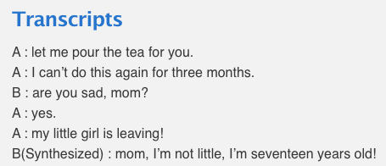
Dataset
English Conversation Corpus
24시간, 유투브에 있는 66개의 대화하는 영상에서 음성 추출
해당 영상은 원래 영어 학습을 위해서 제작된 대화 영상 -> 일상 대화
한 영상에 여러 대화가 있어서 잘라서 사용
배경 잡음이 좀 많음
정확히 몇개의 conversation이 있는지는 나와있지 않음
Train : from 61 videos, 24058의 대화를 추출
각 대화가 6개의 발화로 구성, 앞의 5개를 context, 마지막 1개를 합성할 문장
Speaker label과 transcript는 전문가가 annotated
context
-> 합성할 문장
Transcript sample from demo site

Slide 6
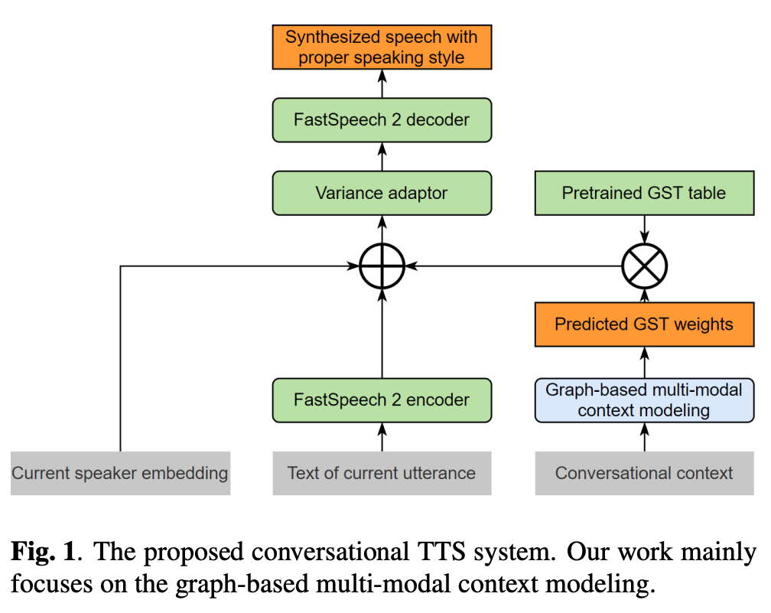
Model Architecture
With HifiGAN
Context modeling part
Style Token

Slide 7
Model Architecture – Graph-based multi-modal context modeling
현재 합성해야 하는 발화가 아니라, 주어진 context를 처리하는 부분
예를 들어,
Context :
A : hey, do I know you? B : hello, Patti! B : I’m Derrick. B : you saw me at the teahouse. A : oh, right!
합성할 발화
A(Synthesized) : you look different with sunglasses on.
크게 세 부분으로 나뉨
Multi-modal feature(text, speech) 추출
각 utterance의 context independent feature
Graph 만들어서 DialogueGCN -> context embedding 형성
각 utternance의 context-aware feature
Predict speaking style
Predicted GST weight

Slide 8
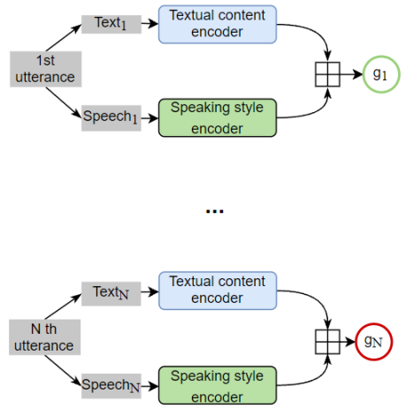
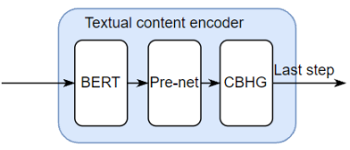
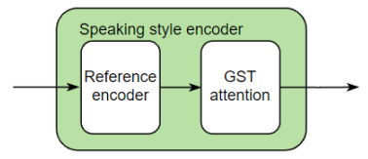
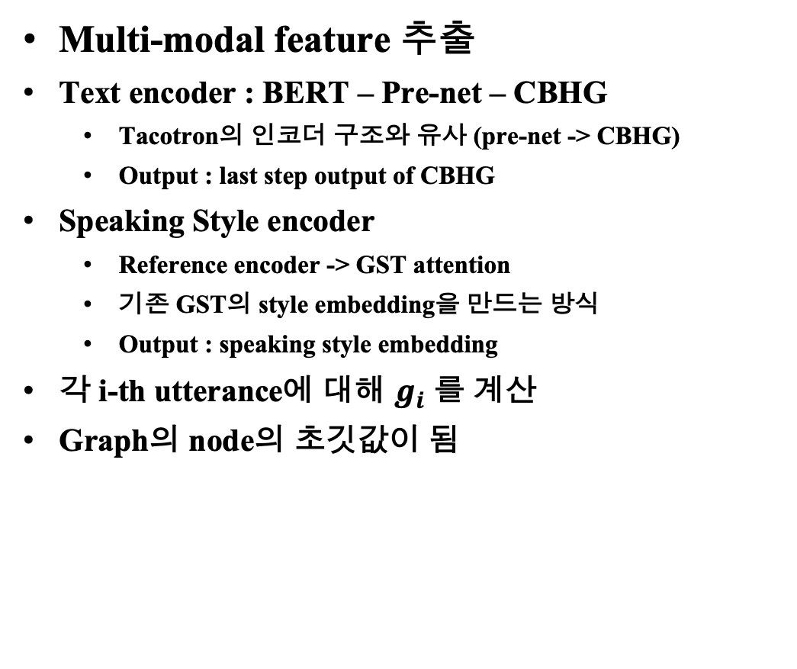
Model Architecture – Graph-based multi-model context modeling
Multi-modal feature 추출
Text encoder : BERT – Pre-net – CBHG
Tacotron의 인코더 구조와 유사 (pre-net -> CBHG)
Output : last step output of CBHG
Speaking Style encoder
Reference encoder -> GST attention
기존 GST의 style embedding을 만드는 방식
Output : speaking style embedding
각 i-th utterance에 대해 $g_{i}$ 를 계산
Graph의 node의 초깃값이 됨
TACOTRON: TOWARDS END-TO-END SPEECH SYNTHESIS
Style Tokens: Unsupervised Style Modeling, Control and Transfer in End-to-End SpeechSynthesis
Notes:
Text encoder 구조 설명 : https://joungheekim.github.io/2020/09/25/paper-review/
CBHG : 1D convolution bank -> max pooling (sequence에 따라 변하지 않는 local invariance를 추출) ->

Slide 9
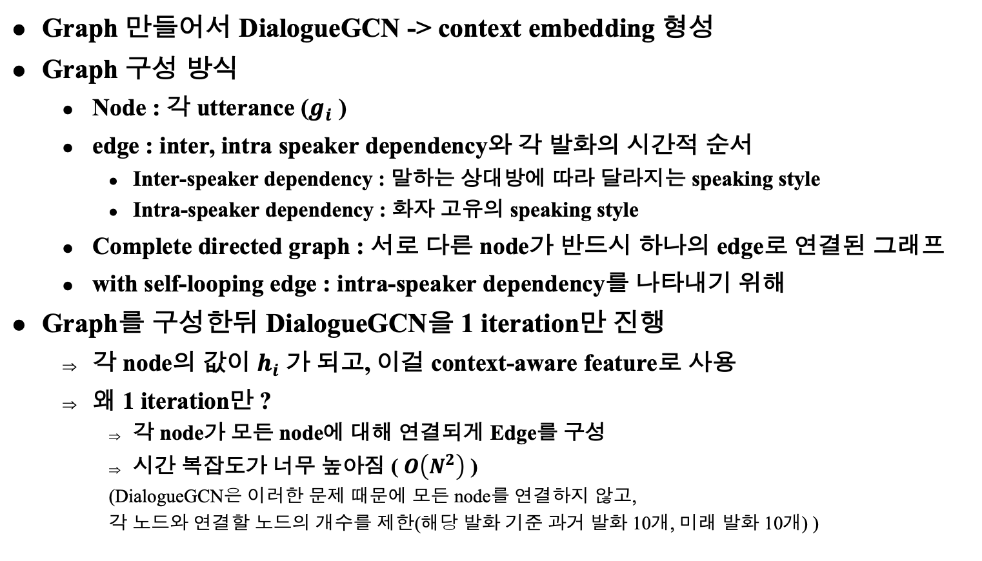
Model Architecture - Graph-based multi-model context modeling
Graph 만들어서 DialogueGCN -> context embedding 형성
Graph 구성 방식
Node : 각 utterance ($g_{i}$ )
edge : inter, intra speaker dependency와 각 발화의 시간적 순서
Inter-speaker dependency : 말하는 상대방에 따라 달라지는 speaking style
Intra-speaker dependency : 화자 고유의 speaking style
Complete directed graph : 서로 다른 node가 반드시 하나의 edge로 연결된 그래프
with self-looping edge : intra-speaker dependency를 나타내기 위해
Graph를 구성한뒤 DialogueGCN을 1 iteration만 진행
각 node의 값이 $h_{i}$ 가 되고, 이걸 context-aware feature로 사용
왜 1 iteration만 ?
각 node가 모든 node에 대해 연결되게 Edge를 구성
시간 복잡도가 너무 높아짐 ( $O\left(N^{2}\right)$ )
(DialogueGCN은 이러한 문제 때문에 모든 node를 연결하지 않고,
각 노드와 연결할 노드의 개수를 제한(해당 발화 기준 과거 발화 10개, 미래 발화 10개) )
Notes:
DialgoueGCN에서는 해당 문제를 해결하기 위해 past – future연결에 대한 제한을 둠

Slide 10
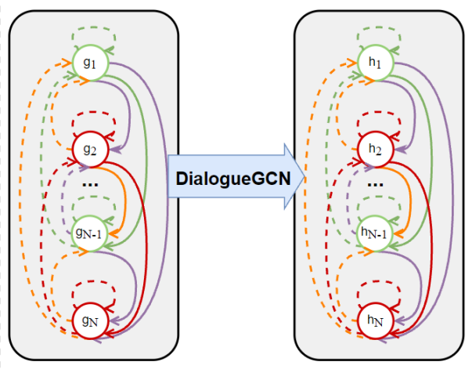
Model Architecture - Graph-based multi-model context modeling
각 node 테두리 색깔
speaker에 따라 달라짐
Edge의 화살표 : 화자가 말하는 대상
Edge가 점선 : future to past
Edge가 실선 : past to future
Edge의 색깔 :
self loop는 해당 speaker색깔
누가 누구에게 말하느냐에 따라 달라짐
Speaker1-> speaker2에 말하면 보라색,
Speaker2->speaker1에 말하면 파란색 ..
Self loop edge : intra speaker dependency
점선으로 표시
시간 순서와 inter / intra speaker dependency를 한꺼번에 나타내기 위해서 이러한 구조를 사용

Slide 11
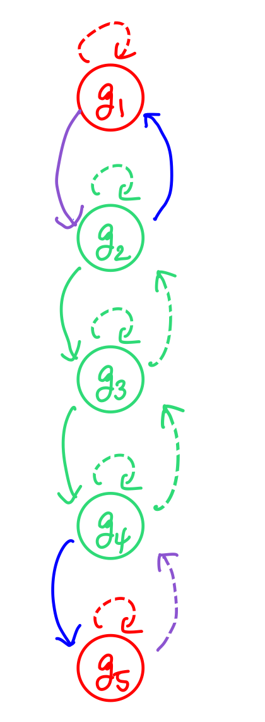
Example of Dialogue Graph
Utterance number | Speaker | Utterance
1 | A | hey, do I know you?
2 | B | hello, Patti!
3 | B | I’m Derrick.
4 | B | you saw me at the teahouse.
5 | A | oh, right!
Speaker A의 발화 : 빨간색
Speaker B의 발화 : 초록색
A가 B에게 말하면 : 보라색
B가 A에게 말하면 : 파란색
Edge가 점선 : future to past
Edge가 실선 : past to future
Edge의 색깔 :
self loop는 해당 speaker색깔
데모 사이트에 있는 샘플 context 대화
Temporal dependency
Speaker dependency
Intra
Inter
Speaker label
간단하게 그리기 위해서 인접한 노드 간의 화살표만 그림,
본 논문에서는 모든 node가 연결되도록 함
직접 그린 그림

Slide 12
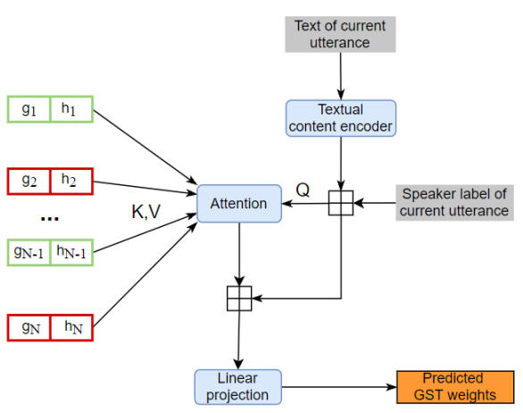
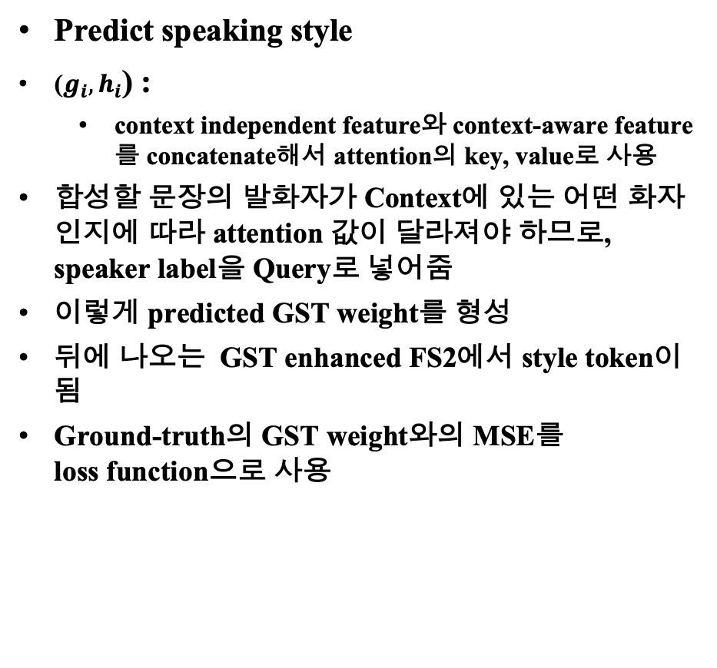
Model Architecture – Graph-based multi-model context modeling
Predict speaking style
($g_{i}, h_{i}$) :
context independent feature와 context-aware feature를 concatenate해서 attention의 key, value로 사용
합성할 문장의 발화자가 Context에 있는 어떤 화자인지에 따라 attention 값이 달라져야 하므로, speaker label을 Query로 넣어줌
이렇게 predicted GST weight를 형성
뒤에 나오는 GST enhanced FS2에서 style token이 됨
Ground-truth의 GST weight와의 MSE를 loss function으로 사용

Slide 13
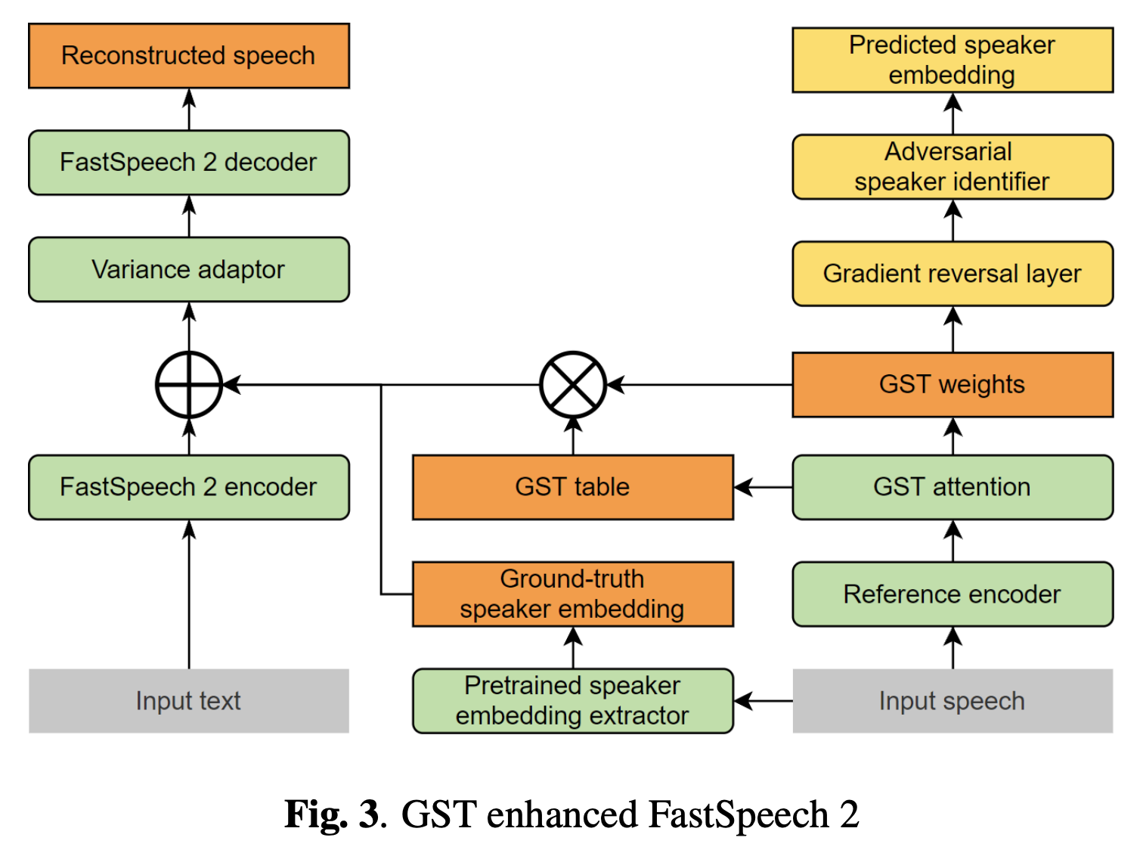
Model Architecture - GST enhanced Fastspeech2
Pretrained speaker embedding extractor
Espnet에서 쓰는 x-vector extractor
이를 ground-truth speaker embedding으로 사용
English Conversation Corpus로 GST-FS2학습
여기서 학습한 Reference encoder, GST attention은 context modeling에서 speech style encoder로 사용
End-to-End 과정
GST-FS2와 Context modeling 부분을 따로 학습한 후,
Context modeling에서 predict한 GST weight가 GST table 에서 style token이 됨
Textual information (from encoder output of FS2)
+ speaker embedding (from x-vector extractor)
+ speaking style embedding (style token)
현재 발화(=input text)를 합성하기 위해 필요한 정보
3가지 정보의 sum이 variance adaptor에 전해져서 최종적으로 predicted mel spectrogram 이 나오게 됨
HiFiGAN으로 합성음 생성
Tensor Product

Slide 14
Model Architecture - GST enhanced Fastspeech2
Style information에서 speaker information을 분리하기 위하기 위한 구조 추가
이 구조가 왜 있는지에 대해 명시하지 않음
GST-FS2에서 학습한 GST weight에서 speaker related style information을 분리하기 위하기 위한 구조
여기서 학습한 GST weight 를 context modeling에서 ground truth GST weight 로 사용하는데
Context modeling에서는 speaker related style information을 학습해야함.
그래서 이러한 구조를 추가한 것이라고 생각

Slide 15
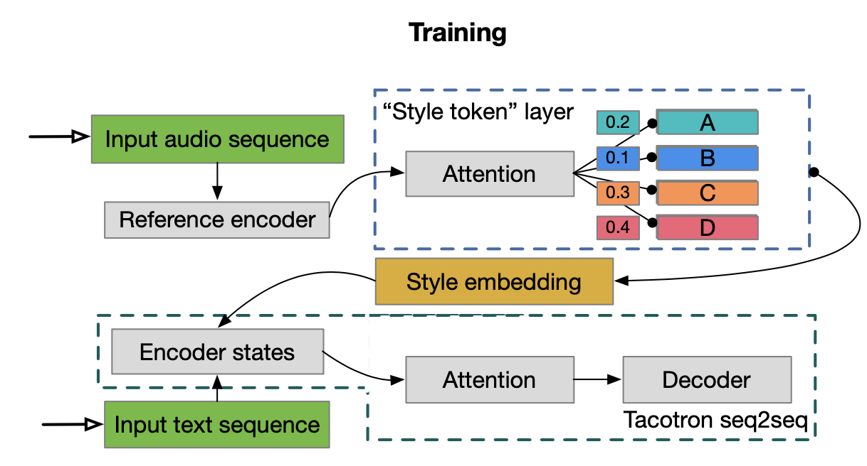
GST table
GST table에 대한 설명은 본 논문에 언급되어 있지 않음
GST enhanced FastSpeech2를 훈련하는 과정
Reference encoder와 GST attention layer는 input speech의 speaking style을 추출하도록 훈련하고,
Style embedding의 weighted sum을 GST table에서 학습한다.
GST 논문에서 style embedding의 weighted sum을 style token이라고 지칭
Context modeling하고 GST-FS2를 따로 훈련
Context modeling 의 최종 output : predicted GST weights
예측한 GST weight를 가지고 style token을 생성하기 위해 따로 학습한 GST-FS2를 freeze해서 사용하기 때문에 GST table이라고 한 것이라고 해석
Figure from GST, GST model diagram during Train
Notes:
The backbone of our proposed conversational TTS system is a GST enhanced FastSpeech 2, where the reference encoder and GST attention layer are learned in a unsupervised way from conversational corpus. As shown in Fig.3,
the reference encoder and GST attention layer in the original GST learning framework [5] are introduced to extract the speaking style embeddings of the input speech
as the weighted sum of the style embeddings in the learnt GST table

Slide 16
Train
Context Modeling 학습과 GST enhanced FastSpeech2 학습을 따로 진행
Context Modeling에는 24,058 개의 대화
각 대화는 context(5개의 발화)와 1개의 합성할 문장
GST enhanced FastSpeech2는 28,837개의 문장으로 학습
두 훈련 데이터는 전체 데이터 66개의 영상 중 처음 61개의 영상에서 추출
FastSpeech2 encoder : LJ speech로 학습된 parameter값으로 초기화
English Conversation Corpus(본 논문에서 제작한 코퍼스)가 음성합성만을 위해 제작된 코퍼스가 아니라 유투브에서 음성을 추출한 것이라서 합성기 학습이 잘 안될 수도 있어서 이렇게 한 것이라고 생각

Slide 17
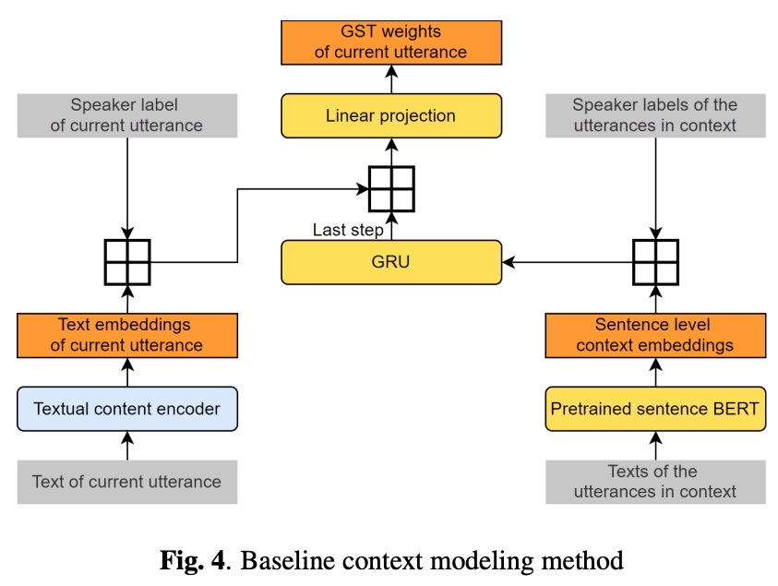
Experiment
Baseline(current sota context modeling)– context modeling 방식만 다름
Context를 sentence embedding으로 구성
Context를 Pretrained SentenceBERT에 넣어서 sentence embedding을 추출하고
이를 context로 사용
Multi-model feature가 아닌 Text only feature
Speaking style은 고려하지 않음
앞에서 설명한 세번째 speaker information을 포함한 context로 speaking style을 predict하는 부분이 없음
Notes:
The textual features of the current utterance are also extracted by the textual content encoder. However, the textual features for the utterances in the conversational context are the sentence embeddings extracted by a pre-trained BERT model [16, 20]. After concatenating with their corresponding speaker labels, the sentence embeddings are modeled by a uni-directional GRU with 512 hidden units. Then the final the state of GRU is concatenated with the textual features and the speaker label of the current utterance and used to predict the GST weights for the current utterance by a linear projection with sof tmax activation.

Slide 18
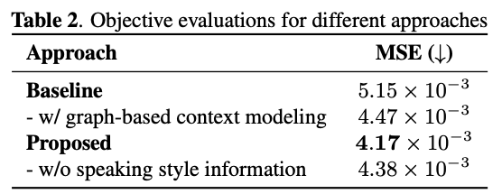
Result – Ablation study
MSE : Mean squared Error
Between predicted and Ground-truth GST weights
Baseline vs Baseline + graph-based context modeling
Graph-based context modeling의 영향을 측정하기 위해
5.15 => 4.47 로 줄음
Proposed vs Proposed - speaking style information
Speaking style information의 영향을 측정하기 위해
Speaking style information을 빼면 MSE가 4.17 => 4.38로 증가

Slide 19
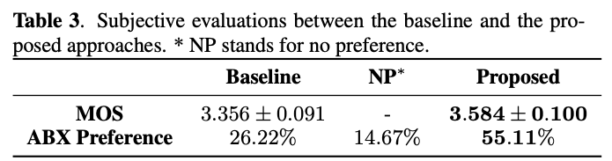
Result – MOS / ABX preference
Baseline vs Proposed
context modeling 방식의 차이, speaker style information의 유무
ABX preference
A와 B를 들려주고 나서 X (A와 B 중에서 랜덤하게 고른 샘플)를 들려주고,
X가 A와 B 중 어느 것과 같은 것 같은지 물어봄
A와 B가 구분되는지에 대한 실험
문장의 표현력이 좋아진 것을 사람이 느낄 수 있는지 알아보기 위해

Slide 20
Conclusion & Takeaway points
ConversationTTS
Context (speaker dependency, temporal dependency) aware style embedding
Context가 있는 Expressive TTS 훈련 데이터를 제작
기존 GST-TTS는 tacotron2로만 했었는데, FastSpeech2에 GST를 추가
MOS, ABX preference 등 정성평가에서 sota model을 outperform
Takeaway points
Text에서 감정정보를 뽑기에 합성할 문장은 대체로 짧기 때문에 한정적 정보
Context를 활용하면 더 활용할 수있는 정보가 많아지기 때문에 성능을 높일 수 있음
실제로 DialogueGCN은 emotion classification에 대한 성능을 높임

Slide 21
References
DialogueGCN: A Graph Convolutional Neural Network for Emotion Recognition in Conversation
TACOTRON: TOWARDS END-TO-END SPEECH SYNTHESIS
Style Tokens: Unsupervised Style Modeling, Control and Transfer in End-to-End SpeechSynthesis : GST
Domain-Adversarial Training of Neural Networks
Espnet에서 사용하는 x-vector extractor 제안한 논문
본 논문에서 제안한 모델 합성음 샘플 사이트

Slide 22
끝
감사합니다.

